Slide 1
Анализ маркетинговых каналов по модели Last Paid Click
Цель: Определить эффективность рекламных источников, найти точки роста и сформировать рекомендации для оптимизации маркетингового бюджета.
Период анализа: июнь 2023
Модель атрибуции: Last Paid Click (лид привязывается к последнему платному визиту до момента создания).
Инструменты: PostgreSQL, Preset (Superset).
Ссылка на дашборд: https://58426373.us1a.app.preset.io/superset/dashboard/p/JYqXPMX7Epn/

Slide 2
Общие показатели
Посетители: 42.5k
Лиды: 730
Оплаты: 85
Выручка: 6.47M
Расходы: 6.43M
ROI: ~0.7%
За месяц мы зафиксировали 42,5 тыс. платных визитов, из которых получилось всего 730 лидов и 85 оплат. Общая выручка составила 6,47 млн ₽ при расходах 6,43 млн ₽, то есть кампания в целом сработала “в ноль”: ROI всего около 0,7%.
На первый взгляд это значит, что бюджет отработал, но без существенного прироста прибыли.

Slide 3
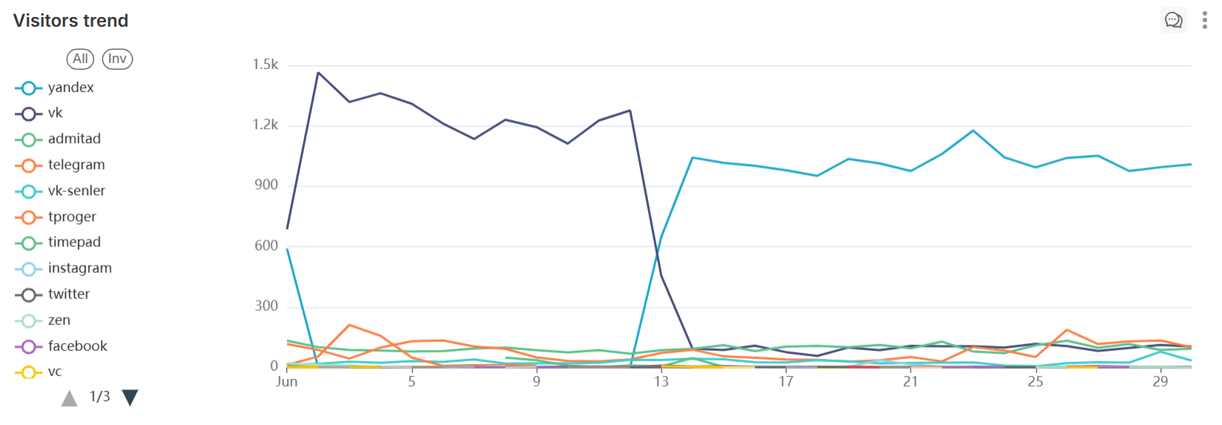
Динамика трафика
По трафику мы видим, что основную массу визитов обеспечивали Yandex и VK.
В середине месяца произошёл сдвиг: доля Яндекса упала, а VK, наоборот, усилился. При этом расходы на оба канала оставались стабильными (около 150–250 тыс. ₽ в день).

Slide 4
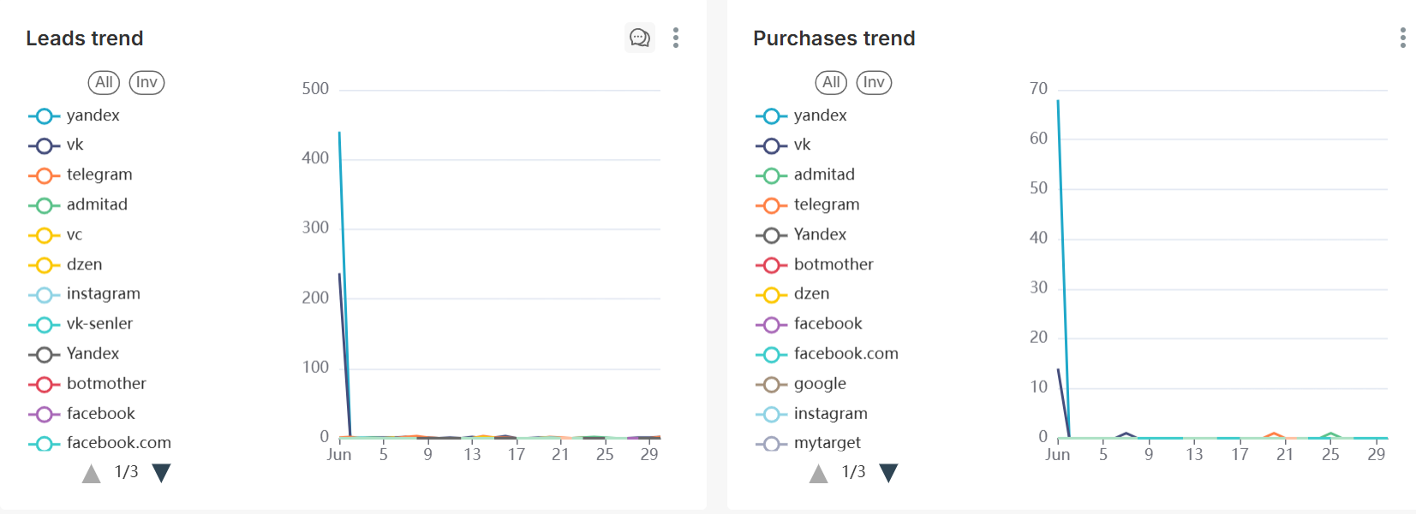
Лиды и Оплаты
С лидогенерацией ситуация хуже: лиды и покупки концентрировались почти исключительно в начале месяца. Во второй половине июня при сопоставимом трафике новых заявок практически не было. Это указывает на сильные провалы в конверсии.

Slide 5
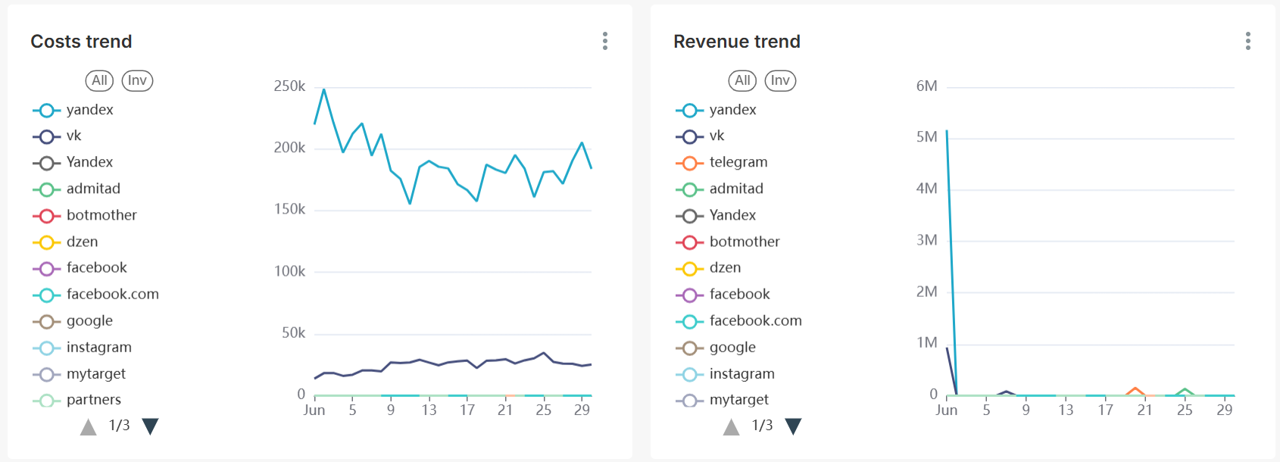
Расходы и Выручка
Расходы стабильные. График затрат показывает ровный поток: каждый день система тратила 150–250 тыс. ₽. Это хорошо с точки зрения планирования бюджета.
Выручка нестабильная. Основная масса доходов пришлась на первые дни месяца. Дальше, несмотря на продолжающиеся расходы, выручка почти не поступала.
Итоговая эффективность низкая. Фактически кампания «съела» 6,43 млн ₽ и «вернула» те же самые деньги с минимальной дельтой.
👉 Вывод: проблема не в объёме бюджета, а в его распределении. Деньги тратятся стабильно, но отдачу в виде выручки дают только отдельные периоды и каналы (в первую очередь VK). Яндекс и прочие источники показали слабую конверсию и сильно «размыли» итоговый результат.

Slide 6
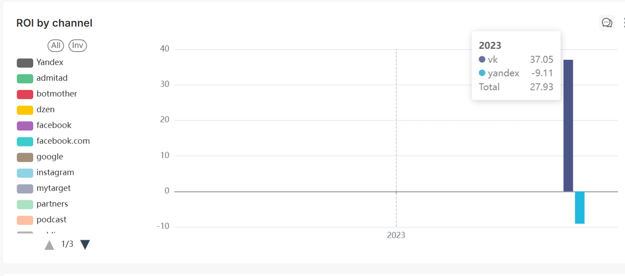
Эффективность каналов (ROI by channel)
При детальном разборе ROI картинка следующая:
VK показал положительную отдачу — канал окупается, хотя объём лидов небольшой.
Yandex дал наибольший трафик, но при этом оказался убыточным: конверсии крайне низкие, и по факту он «сжёг» значительную часть бюджета.
Остальные каналы — Telegram, соцсети, партнёрские переходы — почти не внесли вклада: доля трафика и заявок у них минимальная.
Таким образом, фактически всю динамику бюджета формировали только два игрока: VK и Yandex, причём первый работал в плюс, второй в минус.

Slide 7
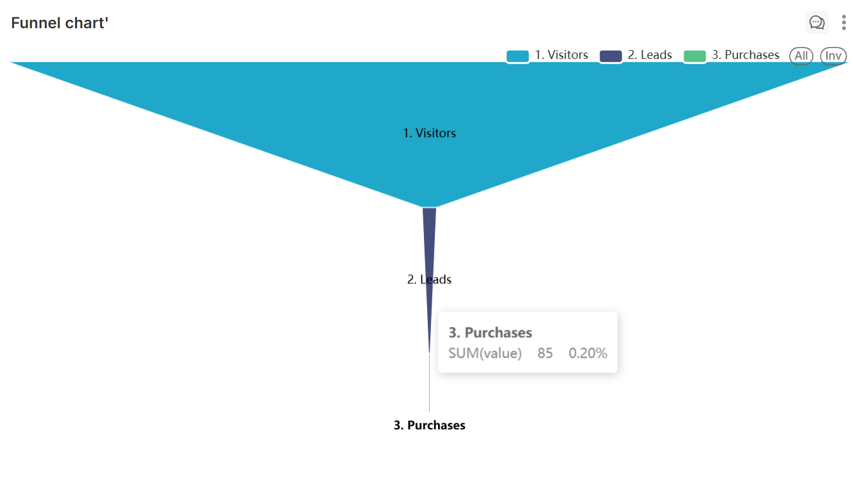
Воронка
Переходы по этапам выглядят следующим образом:
из 42,5 тыс. визитов в лиды конвертировалось только 1,7% пользователей;
из лидов в оплаты дошло 11,6%.
Основные потери — именно на первом шаге. Это значит, что трафик приводится, но не превращается в заявки. Проблема скорее всего в посадочных страницах, сообщениях в рекламе или качестве лид-магнитов.

Slide 8
Важные наблюдения
Срок анализа. По распределению видно, что 90% лидов закрываются буквально в течение первых 7–10 дней после клика. Это значит, что ждать месяц для оценки кампании не нужно — промежуточный вывод можно делать уже через неделю после запуска.
Органика. Заметной корреляции между ростом платного трафика и органическими визитами нет: органики мало, её динамика не повторяет платные всплески.

Slide 9
Выводы и рекомендации
Оставить и масштабировать VK — это единственный канал, который показал положительный ROI.
Оптимизировать или приостановить Яндекс: несмотря на большой объём визитов, канал не даёт достаточного числа лидов и оплат, а значит работает в минус.
Проработать конверсию посадочных страниц: потери в воронке слишком велики именно на этапе «визит → лид». Даже небольшое улучшение здесь даст кратный эффект по выручке.
Оценивать эффективность быстрее — не ждать конца месяца, а делать выводы через 7–10 дней, так как большая часть сделок закрывается в этот срок.
Тестировать новые каналы: текущая система слишком сильно завязана только на два источника, что рискованно.

